Slide 1

«Градиентный спуск»
ML Professional

Slide 2


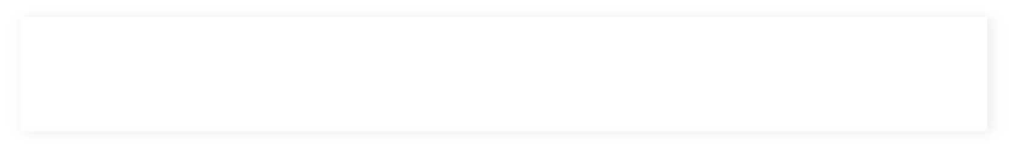
1
Цели вебинара | После занятия вы узнаете
Recap: линейная регрессия
2
Градиентный спуск
3
Регуляризация
4
Применение на практике

Slide 3





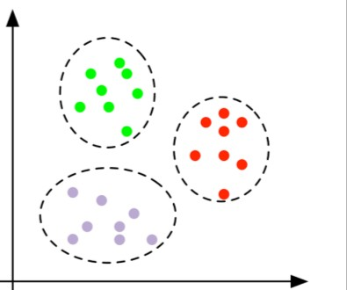
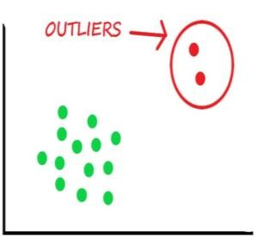
Задачи машинного обучения
C учителем
Supervised learning
Без учителя
Unsupervised learning
Классификация
Регрессия
Кластеризация
Снижение размерности
Поиск аномалий

Slide 4
Recap: линейная регрессия

Slide 5
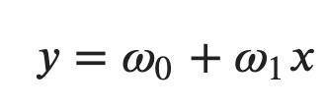
Линейная регрессия
Через две точки на плоскости можно легко провести прямую и тольку одну
y
X

Slide 6
Линейная регрессия
Через две точки на плоскости можно легко провести прямую и тольку одну
А если точек три или более?
y
y
X
X

Slide 7
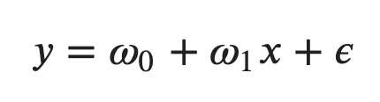
Линейная регрессия
Через две точки на плоскости можно легко провести прямую и тольку одну
А если точек три или более?
y
y
X
X

Slide 8
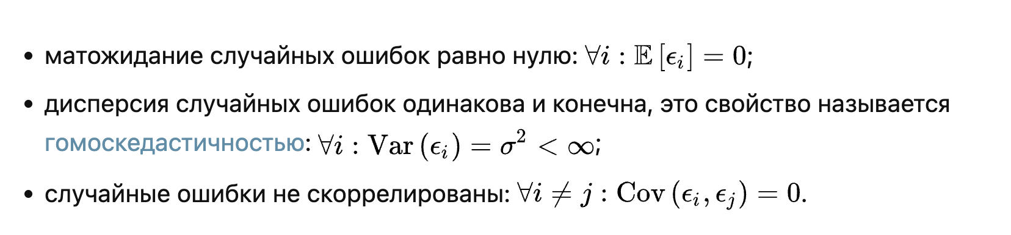
Линейная регрессия
Картина мира:
y
X

Slide 9
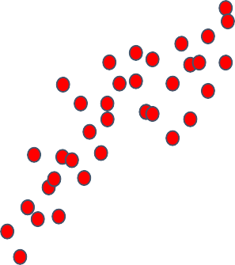
Линейная регрессия
А если точек три или более?
Можно конечно попробовать провести ее руками, опираясь зрительно.
y
Но как понять, что вы проверили ее хорошо?
X

Slide 10
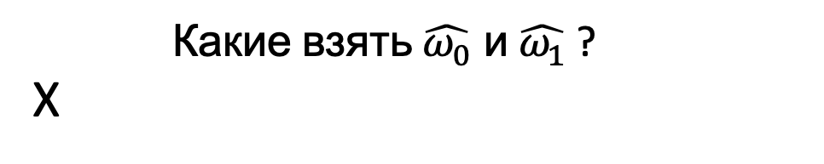
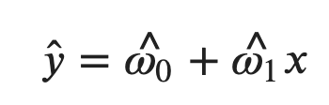
Линейная регрессия
А если точек три или более?
Можно сделать умнее.
Пусть зависимость линейная, тогда прямая будет иметь вид:
y
Какие взять $\hat{ω_{0}}$ и $\hat{ω_{1}}$ ?
X

Slide 11

Линейная регрессия
Нам нужен какой-то показатель качества проведенной прямой

Slide 12
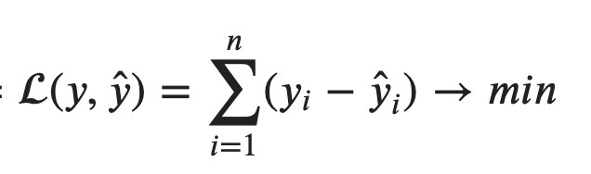

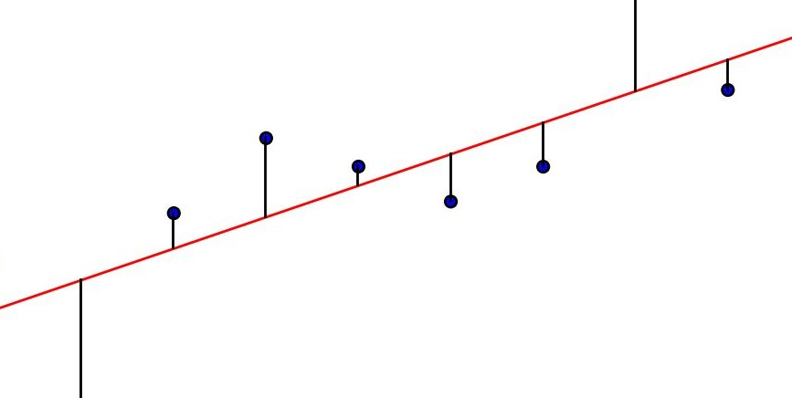


Метод наименьших квадратов
В чем проблема с такой функцией ошибок?
y
X

Slide 13
Метод наименьших квадратов
В чем проблема с такой функцией ошибок?
y
Положительная ошибка
Отрицательная ошибка
X

Slide 14

Метод наименьших квадратов
В чем проблема с такой функцией ошибок?
y
Положительная ошибка
Положительная ошибка
Отрицательная ошибка
+ $≈0$
Отрицательная ошибка
X

Slide 15
Метод наименьших квадратов
Идея: брать квадраты!

Slide 16
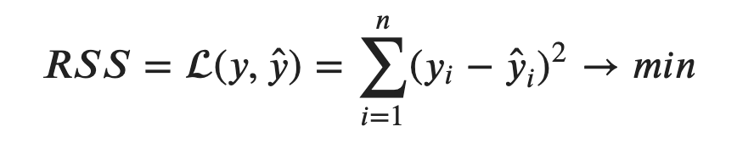
Метод наименьших квадратов
RSS - Residual Sum of Squares (сумма квадратов ошибок)
y
Простыми словами - это сумма квадратов разности между точкой и значением проведенной прямой
X

Slide 17
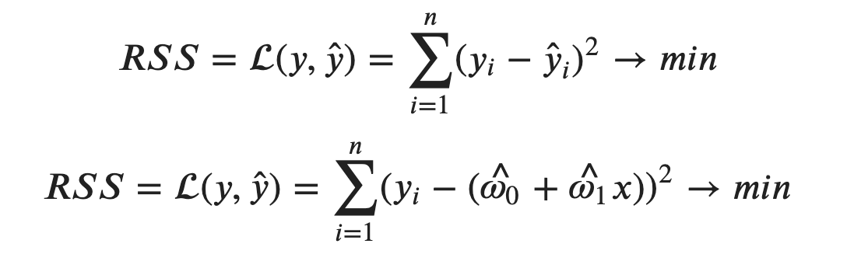
Метод наименьших квадратов
RSS - Residual Sum of Squares (сумма квадратов ошибок)
y
Простыми словами - это сумма квадратов разности между точкой и значением проведенной прямой
X

Slide 18

Метод наименьших квадратов
RSS = 120
RSS = 150
y
RSS = 1000
Выбираем $\hat{ω_{0}}$ и $\hat{ω_{1}}$, для которых RSS минимально!
X

Slide 19
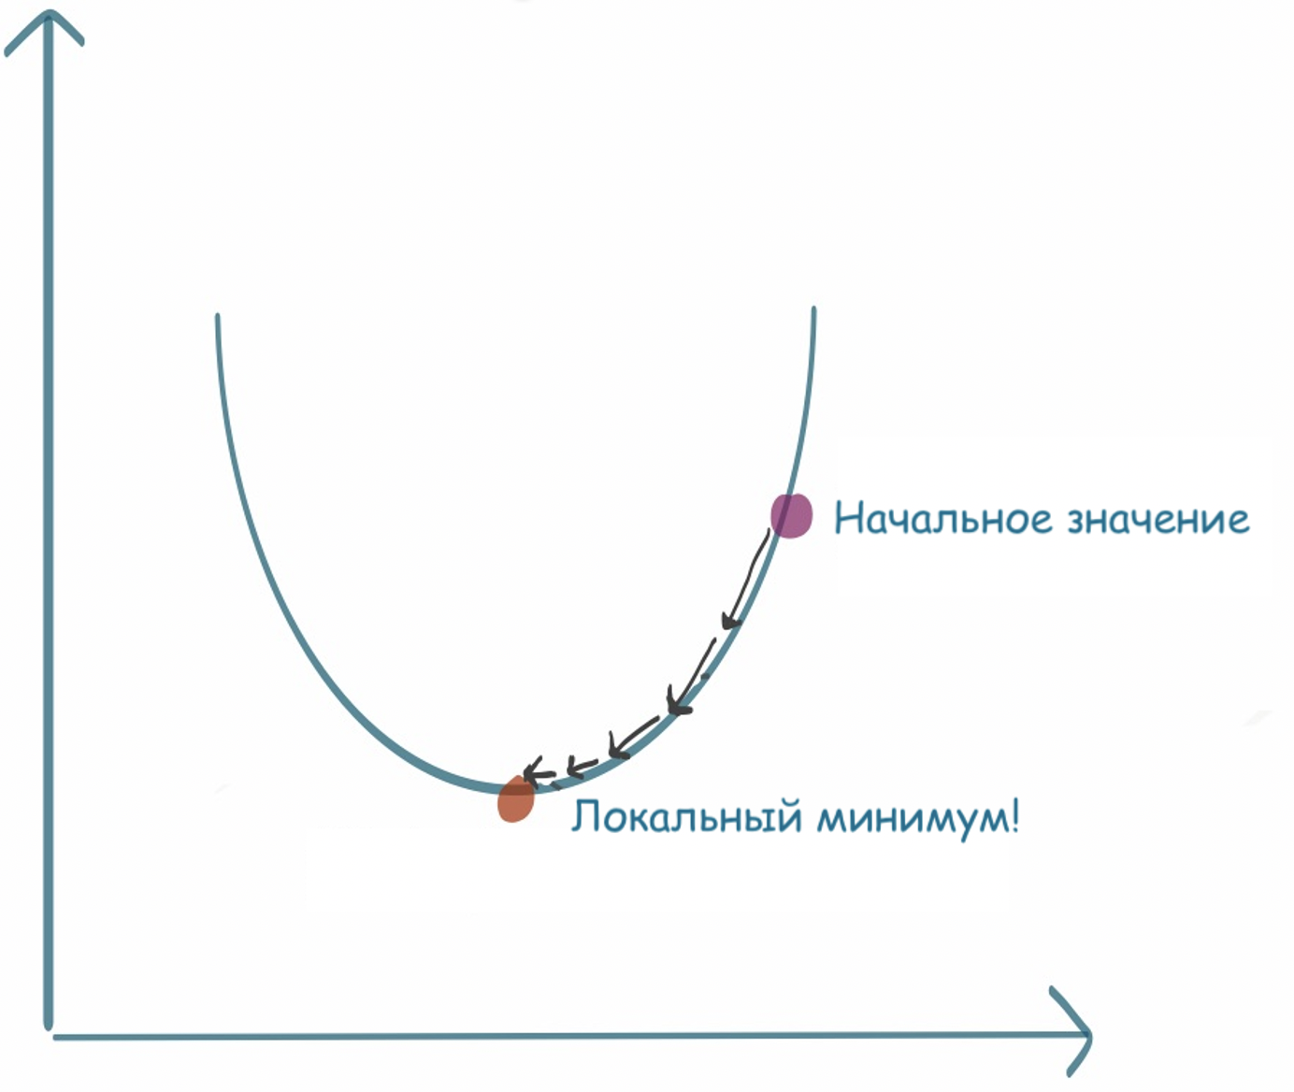
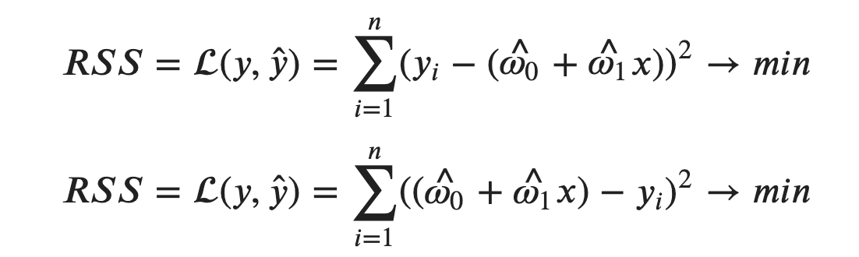


Градиентный спуск
Оптимизируем RSS градиентным спуском
$$RSS$$
$$ω$$

Slide 20
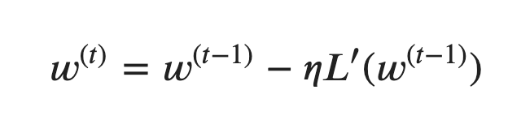
Градиентный спуск
Оптимизируем RSS градиентным спуском
$$RSS$$
$$ω$$

Slide 21
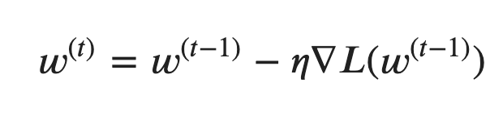
Градиентный спуск
Оптимизируем RSS градиентным спуском
$$RSS$$
$$ω$$

Slide 22
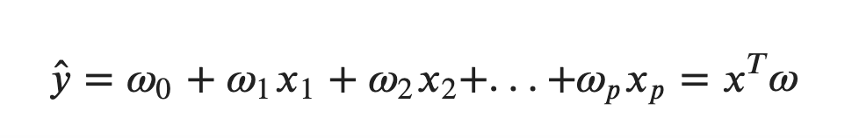
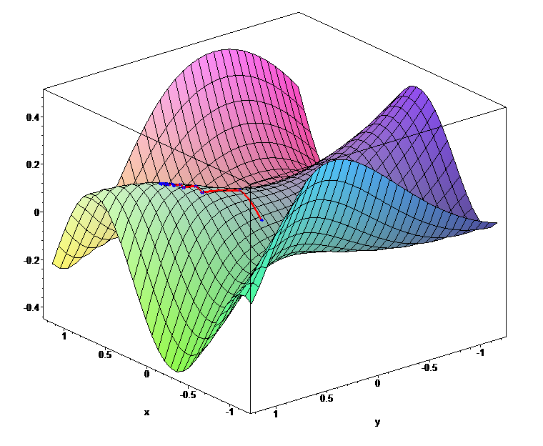
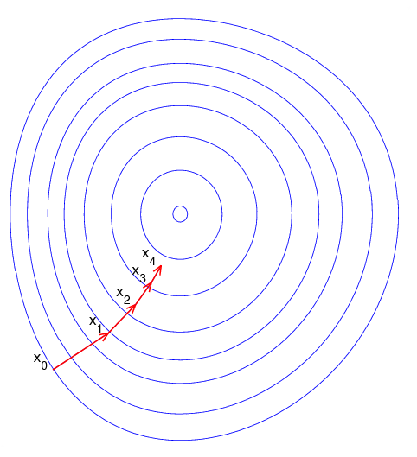
Градиентный спуск
Градиентный спуск работает и когда признаков много!

Slide 23
Метрики качества

Slide 24

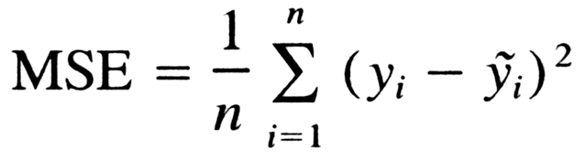

Метрики качества
Средняя абсолютная ошибка
Средняя квадратичная ошибка
Корень из средней квадратичной ошибки

Slide 25


Slide 26
Регуляризация

Slide 27
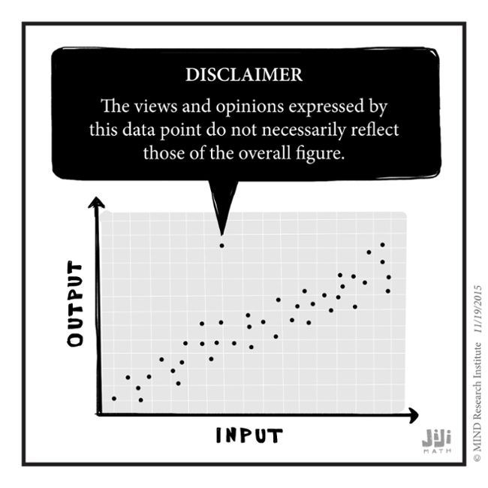
Регуляризация
Проблема: выбросы и переобучение

Slide 28
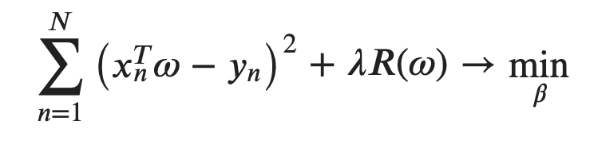
Регуляризация
Проблема: выбросы и переобучение
Идея: ввести штраф за излишнюю сложность
Регуляризация – ограничение на норму вектора весов

Slide 29
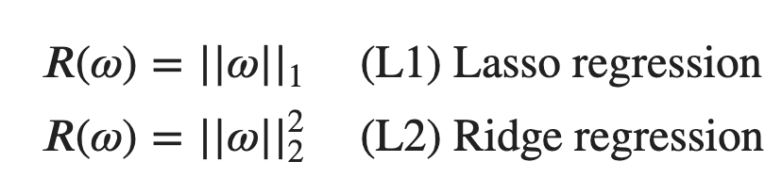
Регуляризация
Регуляризация – ограничение на норму вектора весов

